Slide 1
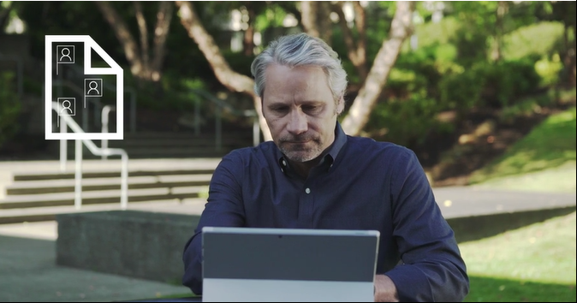
Piloto

Slide 2
Actividades en piloto
Periodo | SEMANA 1 | SEMANA 2 | SEMANA 3 | SEMANA 4 | SEMANA 5
Tiempo | 120 minutos | 90 minutos | 90 minutos | 90 minutos | 90 minutos
Aplicaciones | Teams OneDrive Forms ClassNote | Teams Sharepoint Sway | Teams Flow Planner | Teams Video llamadas para clases en línea | Q&A Acompañamiento
Actividades | Crear grupos y clases Crear libretas de clase Evaluaciones diagnósticas Asignaciones y tareas | Asociar recursos a sitios web Crear nuevas actividades Creación de recursos | Administrar tareas y actividades en procesos automáticos Creación de proyectos | Crear una sesión en línea, compartir y proyectar recursos Uso de diferentes dispositivos | Esta semana solo se dará un seguimiento sobre el desarrollo de las actividades esperando un incremento en la apropiación y experiencia de uso

Slide 3
Actividades en piloto
Periodo | SEMANA 6
Tiempo | 90 minutos
Aplicaciones | Teams Retroalimentación
Actividades | Evaluación Retroalimentación Plan de uso continuo Cierre

Slide 4
Nivel de apropiación esperado
Periodo | SEMANA 1 | SEMANA 2 | SEMANA 3 | SEMANA 4 | SEMANA 5 | SEMANA 6
Carga de contenido y carga de trabajo docente | Teams ClassNote Forms OneDrive | Teams Sway SharePoint | Teams Planner Flow | Teams video llamadas | Adecuación y Apropiación | Apropiación y continuidad
30 horas de trabajo en grupo
10 horas de asesoría a docentes
1 hora de inducción para alumnos
Sesiones de ajuste
1 semana sin monitoreo

Slide 5
Proceso de inducción previo
Video de inducción a TEAMS (Los docentes visualizan video con las principales herramientas que les proporciona Teams).
Entrega de información
Campañas de promoción
Capacitación en línea 2 horas
Microsoft Educator Community

